Slide 1
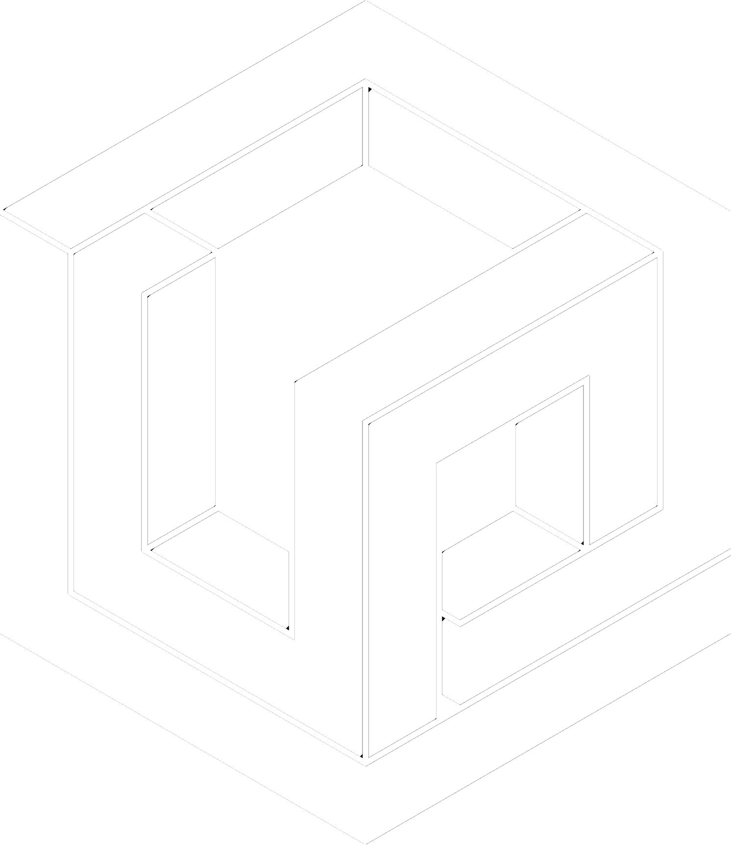



Tarea 1 – Viusalización de datos con Matplotlib & Seaborn
VD:

Slide 2
ÍNDICE
Introducción
Preparación de los datos
Visualización de datos
Natalidad
Defunción
Población
Inmigración
Relaciones
Pirámides poblacionales
Conclusiones

Slide 3
ÍNDICE
Introducción
Preparación de los datos
Visualización de datos
Natalidad
Defunción
Población
Inmigración
Relaciones entre datos
Pirámides poblacionales
Conclusiones

Slide 4



1. Introducción
1.
Defunciones1975
2.
Nacimientos1975
Realizar una investigación de la evolución de la población española a lo largo del tiempo y como ha sido afectada por diferentes factores como la tasa de natalidad, defunción o la inmigración extranjera.
Datasets:
3.
Población residente por fecha, sexo y edad1971
4.
Flujo de inmigración procedente del extranjero por año, sexo y edad2008
5.
EdadPob1971-PAños
6.
EdadPob2024-PAños

Slide 5
1. Introducción
1.
Defunciones1975
2.
Nacimientos1975
Realizar una investigación de la evolución de la población española a lo largo del tiempo y como ha sido afectada por diferentes factores como la tasa de natalidad, defunción o la inmigración extranjera.
Datasets:
3.
Población residente por fecha, sexo y edad1971
4.
Flujo de inmigración procedente del extranjero por año, sexo y edad2008
5.
EdadPob1971-PAños
6.
EdadPob2024-PAños

Slide 6




2. Preparación del dataset
Preparación dataset
T
M
Dataset
Lectura Excel
Transposición de dataFrames
Transformación a datetime
Dataframe
Dataframes
Concat o Merge
Dataframe general

Slide 7
2. Preparación del dataset
Preparación dataset
T
M
Dataset
Lectura Excel
Transposición de dataFrames
Transformación a datetime
Dataframe
Dataframes
Concat o Merge
Dataframe general

Slide 8
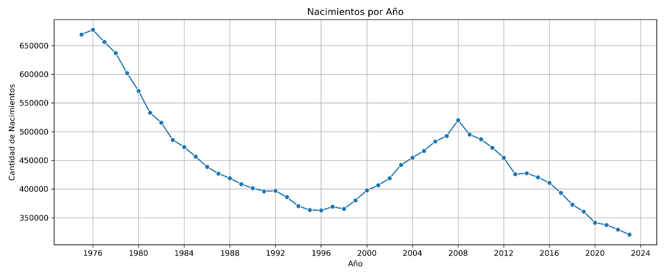
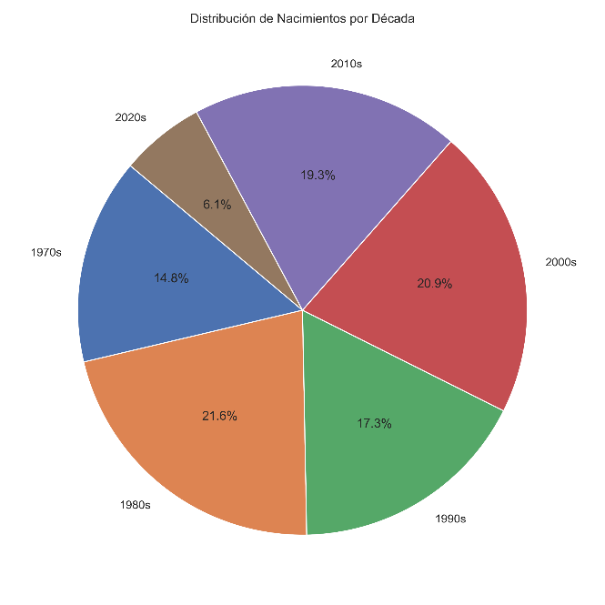
3.1. Natalidad
Esta variación y decremento de la natalidad se vislumbra mejor al compararse porcentualmente; donde la natalidad hasta los principios de los 2000 ya representa más de ¾ de la natalidad global de la población y donde hasta los 2000 se presenta más de la mitad de la natalidad absoluta.
Desde el 1975 hasta el 2023 la natalidad se ha llegado a reducir a la mitad y únicamente ha presentado un crecimiento hasta un máximo local en la franja entre los años 1996 y el 2008

Slide 9
3.1. Natalidad
Esta variación y decremento de la natalidad se vislumbra mejor al compararse porcentualmente; donde la natalidad hasta los principios de los 2000 ya representa más de ¾ de la natalidad global de la población y donde hasta los 2000 se presenta más de la mitad de la natalidad absoluta.
Desde el 1975 hasta el 2023 la natalidad se ha llegado a reducir a la mitad y únicamente ha presentado un crecimiento hasta un máximo local en la franja entre los años 1996 y el 2008

Slide 10
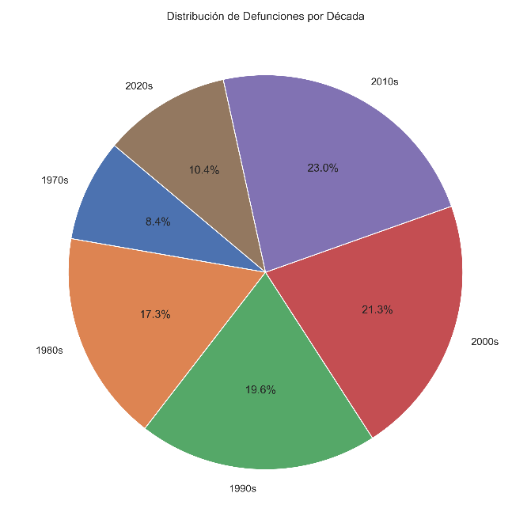
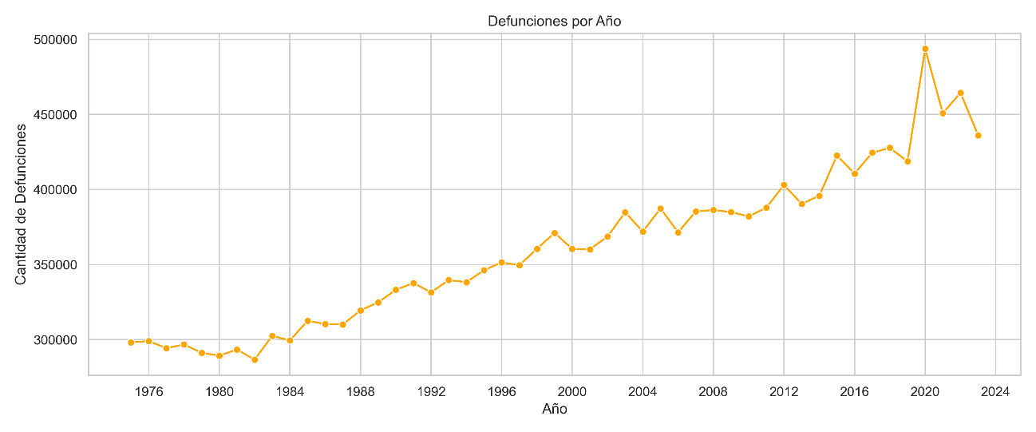
3.2. Defunción
En cada década se percibe un ligero aumento de la mortalidad respecto a la anterior. El hecho de que no se cuenta con los datos completos de las décadas de los 1970 y los 2020 afectan ligeramente a la concordancia con los resultados analizados. Si se contara estos, seguirían el patrón especificado.
Poco a poco la cantidad de las defunciones de población ha ido elevándose, partiendo de unas 300000 personas anuales en 1975 hasta las 430000 de 2023 y pasando por un máximo de casi 500000 en 2020

Slide 11
3.2. Defunción
En cada década se percibe un ligero aumento de la mortalidad respecto a la anterior. El hecho de que no se cuenta con los datos completos de las décadas de los 1970 y los 2020 afectan ligeramente a la concordancia con los resultados analizados. Si se contara estos, seguirían el patrón especificado.
Poco a poco la cantidad de las defunciones de población ha ido elevándose, partiendo de unas 300000 personas anuales en 1975 hasta las 430000 de 2023 y pasando por un máximo de casi 500000 en 2020

Slide 12
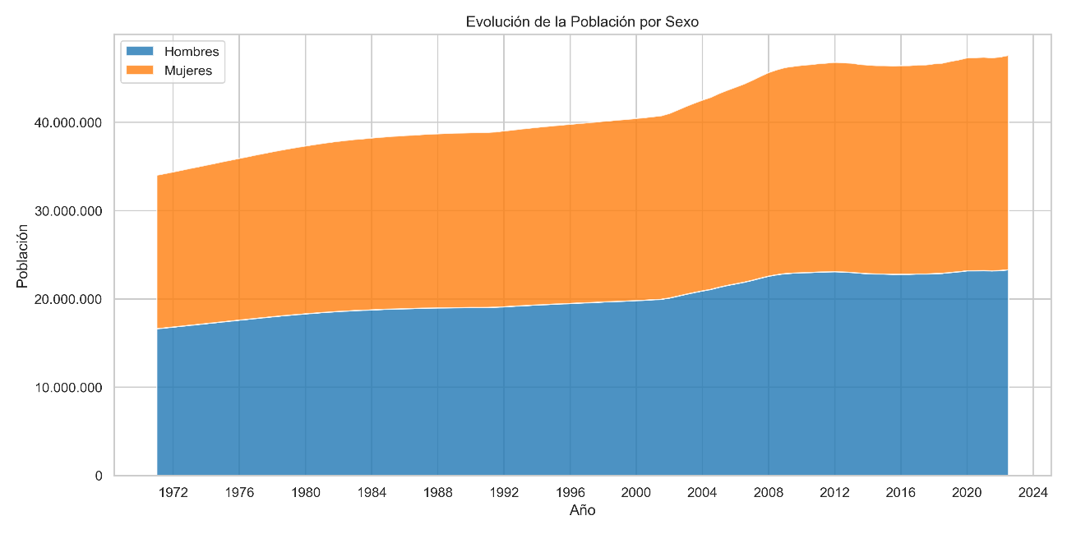
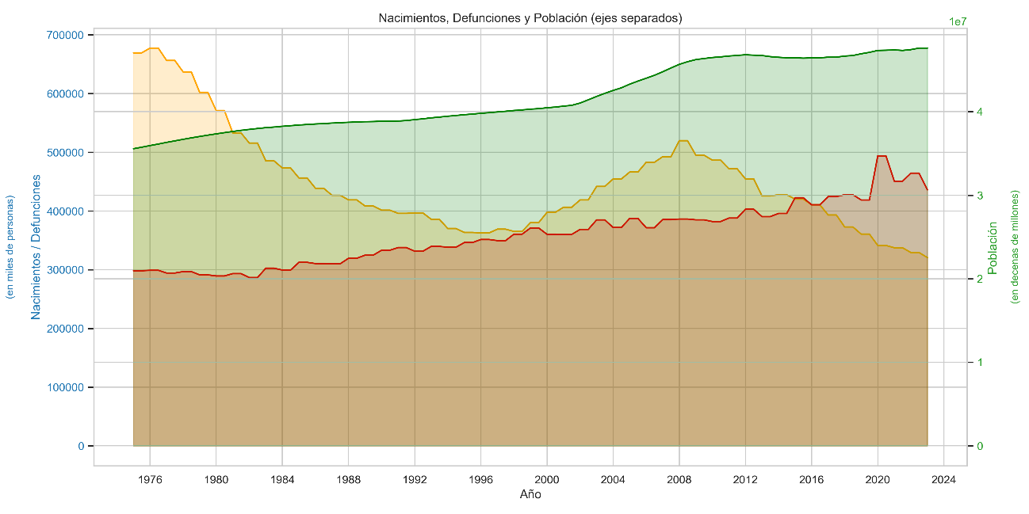
3.3. Visualización de población
La evolución de la población de España a partir del año 1971 presenta un crecimiento constante hasta la entrada de los 2000 donde, posiblemente por la mejora de la economía y la situación social, se percibe un mayor aumento de la población. Este, termina en 2008 donde, por la crisis surgida, se crea un estancamiento que se mantiene hasta la actualidad.

Slide 13
3.3. Visualización de población
La evolución de la población de España a partir del año 1971 presenta un crecimiento constante hasta la entrada de los 2000 donde, posiblemente por la mejora de la economía y la situación social, se percibe un mayor aumento de la población. Este, termina en 2008 donde, por la crisis surgida, se crea un estancamiento que se mantiene hasta la actualidad.
la diferencia entre la natalidad y la mortalidad permanece positiva de forma relevante hasta el 2016, repercutiendo altamente en el crecimiento de la población. A partir de este año se invierte la tendencia; la tasa de mortalidad supera gravemente a la de la natalidad. No obstante, no se aprecia un decremento de la población sino más bien un estancamiento seguido de un muy pequeño incremento.

Slide 14
3.3. Visualización de población
la diferencia entre la natalidad y la mortalidad permanece positiva de forma relevante hasta el 2016, repercutiendo altamente en el crecimiento de la población. A partir de este año se invierte la tendencia; la tasa de mortalidad supera gravemente a la de la natalidad. No obstante, no se aprecia un decremento de la población sino más bien un estancamiento seguido de un muy pequeño incremento.
La evolución de la población de España a partir del año 1971 presenta un crecimiento constante hasta la entrada de los 2000 donde, posiblemente por la mejora de la economía y la situación social, se percibe un mayor aumento de la población. Este, termina en 2008 donde, por la crisis surgida, se crea un estancamiento que se mantiene hasta la actualidad.

Slide 15
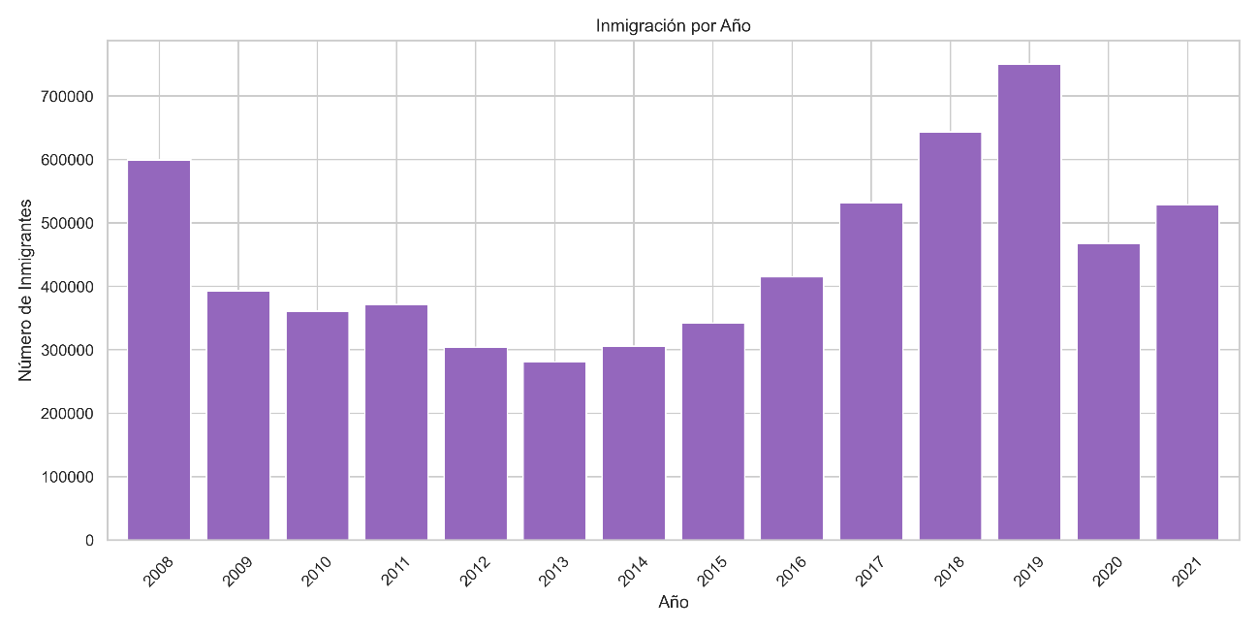
3.4. Inmigración
La gran causa de que no haya un gran decremento en la población española se sitúa en la inmigración de países. Esta, en el período de inversión de natalidad y mortalidad anteriormente comentado, ha presentado un gran aumento, llegando en 2019 hasta una cantidad de más de 700000 personas.

Slide 16
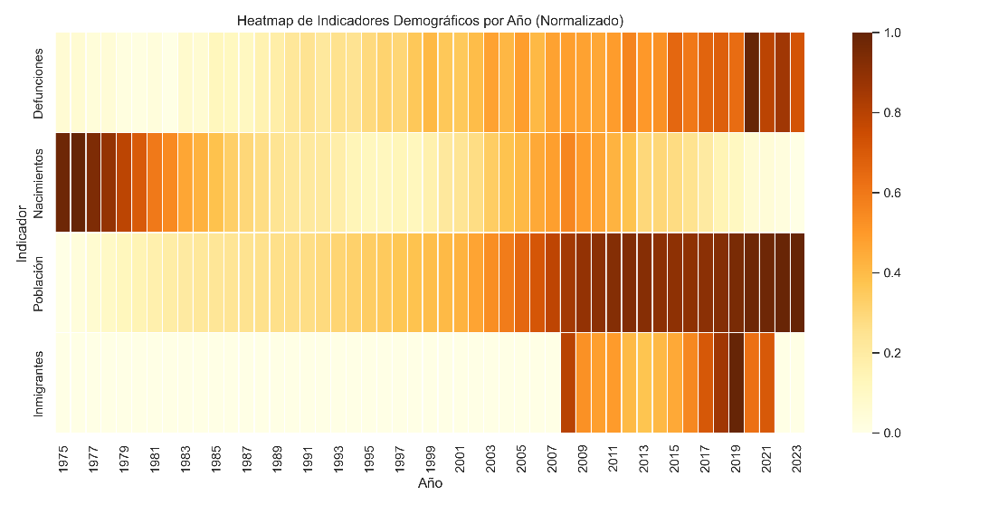
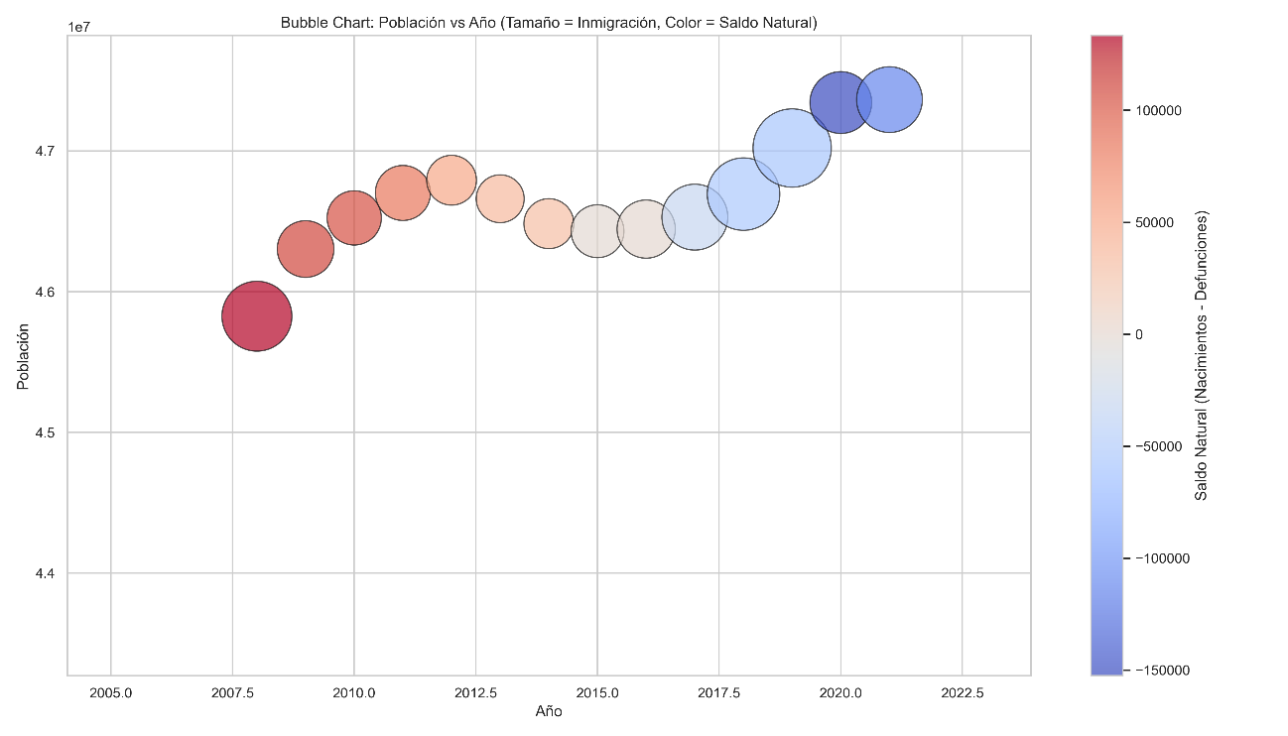
3.5. Relaciones entre datos

Slide 17
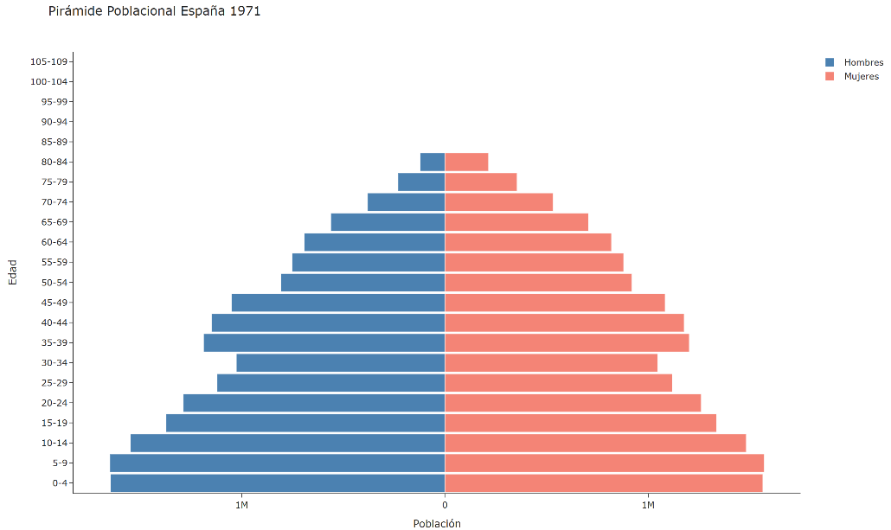
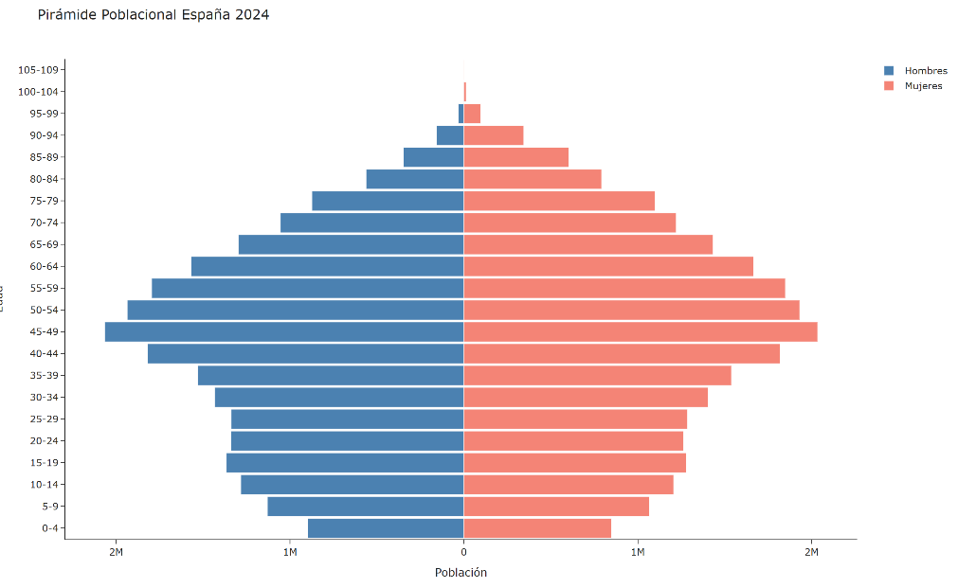
3.5. Relaciones entre datos
3.6. Pirámide poblacional
Pirámide poblacional España 1971
Pirámide poblacional España 2024

Slide 18
3.6. Pirámide poblacional
3.5. Relaciones entre datos
Pirámide poblacional España 1971
Pirámide poblacional España 2024

Slide 19
3.6. Pirámide poblacional
3.5. Relaciones entre datos
Pirámide poblacional España 1971
Pirámide poblacional España 2024

Slide 20
3.6. Pirámide poblacional
3.5. Relaciones entre datos
Pirámide poblacional España 1971
Pirámide poblacional España 2024

Slide 21
CONCLUSIONES

Slide 22
¿Preguntas?

